Slide 1


Онлайн-образование

Slide 2
Меня хорошо видно && слышно?
Ставьте , если все хорошо
Напишите в чат, если есть проблемы
+

Slide 3


Включил камеру - спас занятие!

Slide 4

Основные коллекции:
массив, список, связный список
фото
Нилов Павел
Преподаватель курса
Notes:
Рината попросили в СиТехе ускорить программу в 2-2.5 раза, а если больше, то получит премию. Он заменил лист на ускорил в почти 100 раз.

Slide 5

Не забыть включить запись!

Slide 6
Коллекции
Что такое коллекция?

Slide 7
Типы коллекций
Массив
Список
Связный список

Slide 8
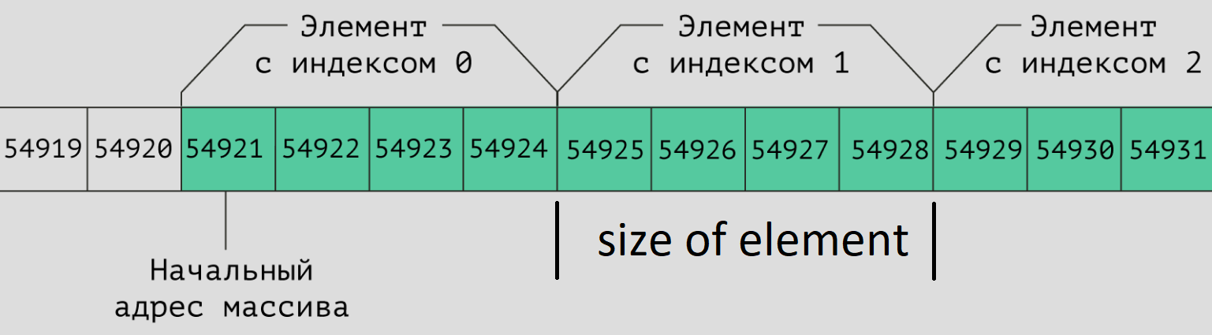
Что такое массив
Массив — это структура данных фиксированной длины для хранения упорядоченного набора элементов. Элементы при этом должны относиться к одному типу данных.
Элементы массива физически хранятся в соседних ячейках памяти. К каждому из них можно обратиться по индексу.
Элементы массива идут друг за другом в памяти.

Slide 9
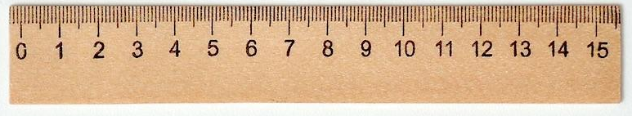
Вычислительная сложность в массивах
Вычислительная сложность массива:
Индексация – О(1).
Пояснение: address = array[0] + n*sizeof(object)
Поиск – О(n). Требуется перебрать все элементы.
Вставка – не применимо.
Удаление – не применимо.

Slide 10
Массив как объект .NET
Особенности массивов в рамках .net:
Любой массив - это ссылочный тип данных.
Любой массив унаследован от Array.
Все массивы реализуют IList. Для получения доступа к элементу по индексу.
Все массивы реализуют IEnumerable. Предоставляет перечислитель по коллекции.

Slide 11
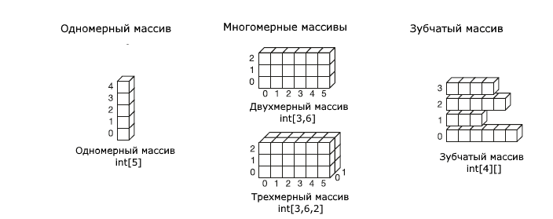
Виды массивов

Slide 12
Класс Array
Описание класса Array:
https://learn.microsoft.com/en-us/dotnet/api/system.array?view=net-8.0
Методы класса Array для работы с массивами:
Сортировка в массиве
Поиск элементов по условию
Обход всех членов массива
Сравнение массивов

Slide 13
Вопросы для самопроверки
Сколько элементов имеет массив? int[,,] numbers = new int[3, 2, 3]
Сколько измерений (размерность) имеет следующий массив? int[,,] numbers = new int[3, 2, 3]
Что будет выведено на консоль в результате выполнения следующего кода:
Дан следующий массив:
int[][] nums = new int [3][];
nums[0] = new int [2] { 1, 2 };
nums[1] = new int [3] { 3, 4, 5 };
nums[2] = new int [5] { 6, 7, 8, 9, 10 };
Каким образом мы можем обратиться к числу 7 в массиве выше?

Slide 14
Типы коллекций
Массив
Список
Связный список

Slide 15
Класс List
Описание класса List:
https://learn.microsoft.com/ru-ru/dotnet/api/system.collections.generic.list-1?view=net-8.0
Методы класса List:
Добавление элемента в список
Поиск элемента в списке
Вставка элемента в список
Удаление элемента списка
Сортировка элементов

Slide 16
Вычислительная сложность в списке
Вычислительная сложность массива:
Индексация – О(1).
Поиск – О(n).
Вставка – О(n).
Удаление – О(n).

Slide 17
Типы коллекций
Массив
Список
Связный список

Slide 18
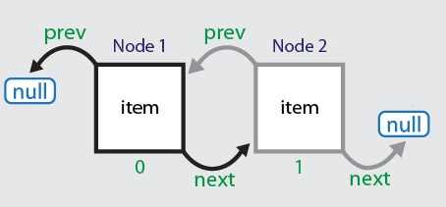
Как устроен связный список

Slide 19
Класс LinkedList
Описание класса LinkedList:
https://learn.microsoft.com/ru-ru/dotnet/api/system.collections.generic.linkedlist-1?view=net-8.0
Методы класса LinkedList:
Добавление элемента в связный список
Вставка элемента в связный список
Удаление элемента связного списка

Slide 20

Вычислительная сложность в связных списках
Вычислительная сложность массива:
Индексация – не применимо.
Поиск – О(n).
Вставка – О(1).
Удаление – О(1).

Slide 21
Заполните, пожалуйста,
опрос о занятии по ссылке в чате
Notes:
https://otus.ru/polls/63037/

Slide 22
Ответы на вопросы
Нилов Павел
Преподаватель курса

